Slide 1
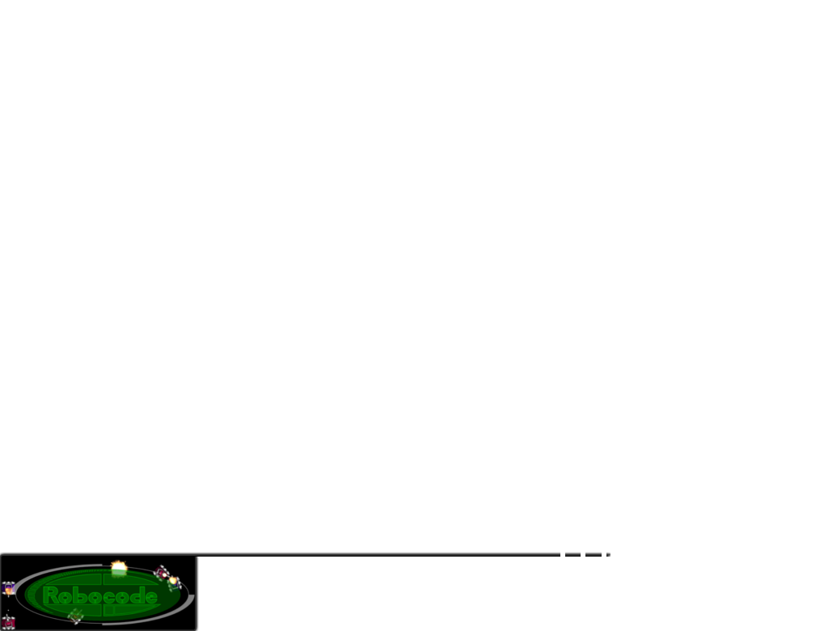
Projet Robocode
Encadré par : Ludovic Bonnefoy
Realisé par :
Sofiane Stamboul
Galian Colombeau
Hugo Rovelli
Laurent Crepin
<numéro>

Slide 2
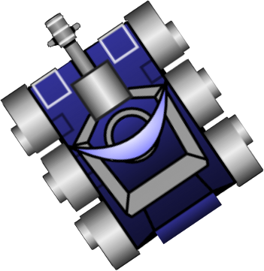
Introduction
Qu'est ce que le Robocode ?
  Jeu vidéo par IBM en 2001
  But éducatif, initiation à l'intelligence artificiel
  Est maintenant OpenSource
  Système de compétition
<numéro>

Slide 3

Problematique
Comment intégrer une IA a Robocode ?
  Utilisation de l'api Robocode Java
  Choix d'une stratégie
  Choix d'un algorithme
  Determiner les approches
<numéro>

Slide 4
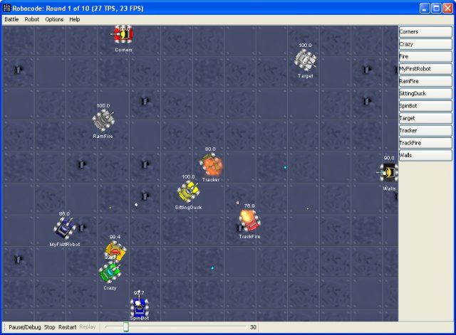
API Robocode
Composé de trois modules principaux:
  Robocode API
  Robot interface
  Robot Contrôle
<numéro>

Slide 5
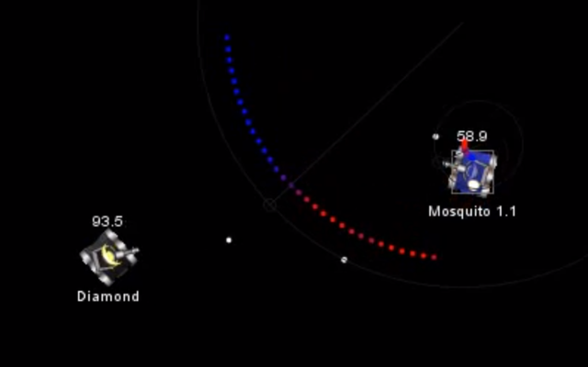
Utilisation
Mouvement
Choix Stratégique:
  WaveSurfing
Quel est le but?
  Déterminer les zones a risques
Quels sont les paramètres importants?
  Angle et vitesse de tir de l'adversaire
  Distance
<numéro>

Slide 6
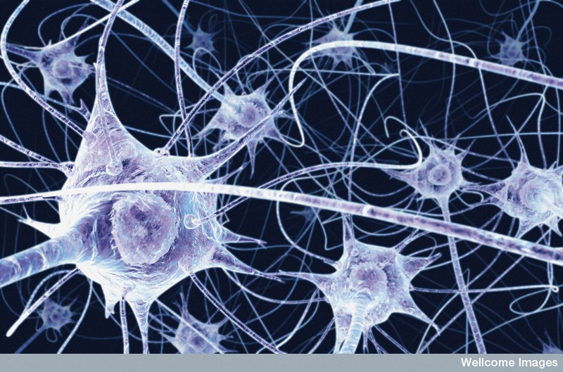
Réseau de Neurones
Présentation
Qu'est ce que l'algorithme Réseau de Neurones?
  S'inspire des neurones biologiques
  Algorithme d'apprentissage
  Utilise principe de l'induction
  Principalement utilisé a des fins statistique
<numéro>
<numéro>

Slide 7
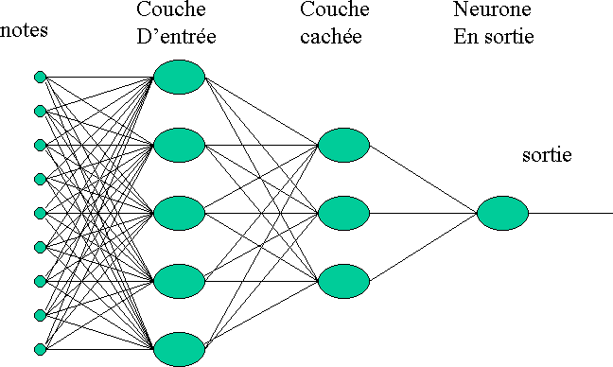
Réseau de Neurones Fonctionnement
De quoi est-il composé?
  Une couche d'entrée
  Une ou plusieurs couche(s) cachée(s)
  Une couche de sortie
<numéro>

Slide 8
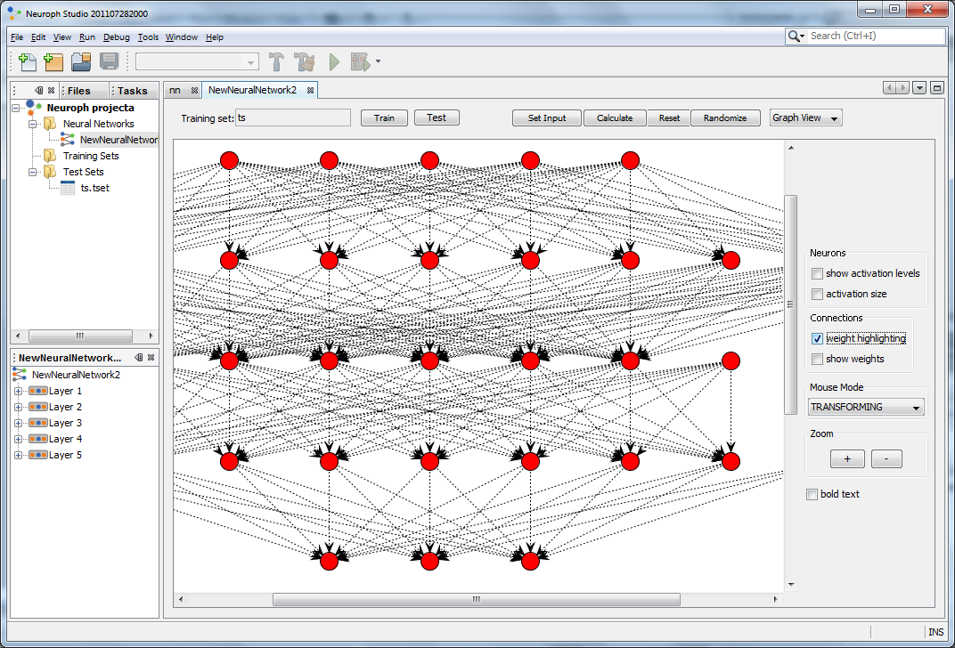
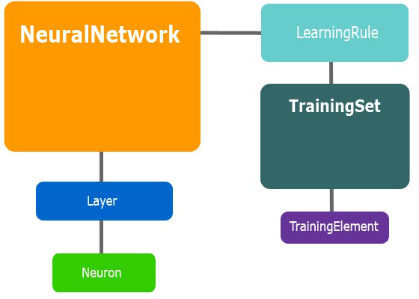
Réseau de neurone
Framework
Quelles sont les atouts principaux de Neuroph?
  Facilité de prise en main
  Documentation complète
  Interface utilisateur
<numéro>

Slide 9
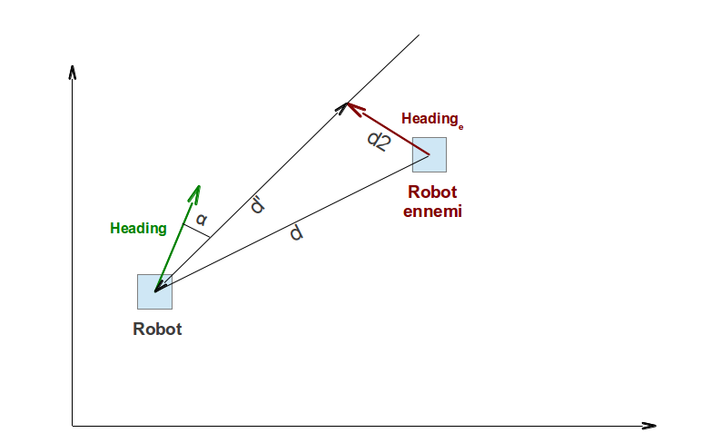
Utilisation
Gestion du tir
<numéro>

Slide 10
Algorithme Génétique
Inventé par John Holland, années 70
Théorie de l'évolution selon Darwin
Termes utiles
  Population => ensemble d'individus
  Individu => solution potentielle
  Gène => partie d'une solution
  Génération => itération
<numéro>

Slide 11
Algorithme Génétique
5 étapes
  Création de la population initiale
  Evaluation de la population
  Création de nouveaux individus
  Insertion des nouveaux individus
  Réitération du processus à partir du point 2
<numéro>

Slide 12
Algorithme Génétique
Population initiale
  Création aléatoire
  Individus de la forme d'une solution potentielle
  La taille est un compromis entre temps d'exécution et qualité des solutions trouvées
<numéro>

Slide 13
Algorithme Génétique
Evaluation
  Etape importante
  Classement des individus
  Dominance d'individus pour une solution multicritères
<numéro>

Slide 14
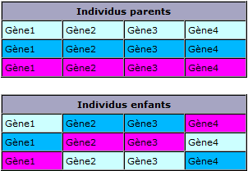
Algorithme Génétique
Création de nouveaux individus
  Sélection
  Croisement
    Construction
  Mutation
    Modification
<numéro>

Slide 15
Algorithme Génétique
Insertion des nouveaux individus
  Insertion dans la population
  Evaluation
  Garder les N meilleurs
<numéro>

Slide 16
Algorithme Génétique
Réitération du processus
  Peu de génération = peu de qualité
  Trop de génération = peu ou plus d'évolution
<numéro>

Slide 17
Algorithme Génétique
Framework
Framework JGAP
  Ecrit en Java
  Rapidement utilisable
  Modulaire
<numéro>

Slide 18
Conclusion
Réseau de Neurones:
  Déplacement (WaveSurfing)
Algorithme Génétique:
  Système de tir

Slide 19
Conclusion
Problèmes rencontrés:
  Absence de ressources concrètes
  Dificulté de compréhension de l'algorithme Réseau de Neurone

Slide 20
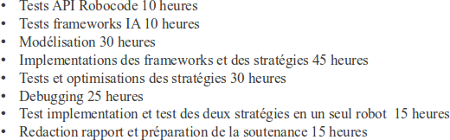
Conclusion
Perspectives:
  Fiabilité des stratégies
  Finalité des IA (union ou non des deux algos)

